Slide 1
HISTORIA DE LA INMUNOLOGÍA

Slide 3
2000 AC
Registro de enfermedades y epidemias en los documentos bíblicos de Babilonia y de las dinastías antiguas de Egipto
460 AC
Hipócrates propone alteraciones en el sistema de los humores para explicar enfermedades y el "humor maligno" como causa de la muerte.
300 AC
Tucídides: Un sujeto que se recupera de una enfermedad queda protegido de ella (inmune).

Slide 4
1546
Se observa que el
1733
Voltaire describe la
1796
Edward Jenner
contacto del
contenido de
lesiones de viruela
de las vacas (cow-
pox) en los
ordeñadores hacía
que éstos no
sufrieran la
enfermedad.
variolización
aplicando costras
de lesiones de
viruela en la
mucosa nasal.
transfirió pus de
una lesión
infectada de una
ordeñadora al
brazo del niño
James Phipps, el
niño no enfermó.

Slide 6
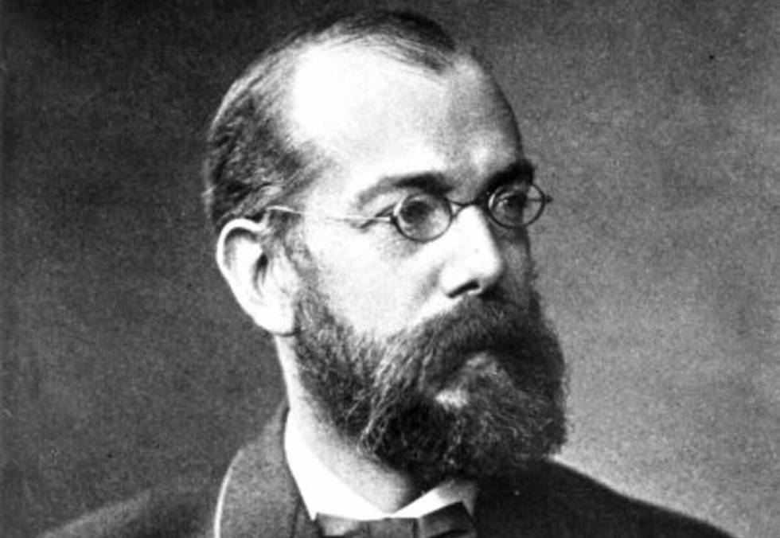
1876
Robert Koch demuestra que las enfermedades infecciosas son provocadas por microorganismos.
1880
Se obtuvo la primera vacuna a base de microorganismos atenuados gracias a las observaciones de Louis Pasteur sobre la bacteria responsable del cólera aviar.
1885
Luis Pasteur realizó la primera vacunación antirrábica en humanos el 6 de Julio de 1885.
Postulados de Koch.

Slide 9
1900
Ilya Ilich Mechnikov informó que existían fenómenos de eliminación de agentes patógenos (fagocitos) y propuso la teoría de que los fagocitos segregan enzimas específicos, formando la base de la teoría de la inmunidad celular.
1934
Tiselius demostró que los anticuerpos constituyen la fracción gamma- globulínica del suero.
1959
Rodney R. Porter y Gerald M. Edelman presentan el modelo fundamental de las inmunoglobulinas y su estructura química.

Slide 10
1960
Descubrimiento de la tolerancia inmunológica adquirida.
1984
Milstein y Köhler desarrollaron la metodología para obtener anticuerpos monoclonales.
1987
Susumu Tonegawa recibió el Premio Nobel por sus trabajos en biología molecular de los genes de inmunoglobulinas, mostrando cómo se genera la diversidad de las inmunoglobulinas

Slide 11
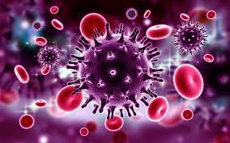
1996
Doherty y Zinkernagel demostración de la especificidad de la respuesta inmune mediada por linfocitos contra las células infectadas por virus.

